Slide 1
IMPLEMENTACIÓN DEL CONTROL INTERNO EN LA MUNICIPALIDAD PROVINCIAL DE MORROPÓN - CHULUCANAS
SENSIBILIZACIÓN
IMPLEMENTACIÓN DEL CONTROL INTERNO EN LA MUNICIPALIDAD PROVINCIAL DE MORROPÓN - CHULUCANAS
COMITÉ DE IMPLEMENTACIÓN DEL
SISTEMA DE CONTROL INTERNO
Chulucanas, Febrero 2016
Notes:
MUNICIPALIDAD PROVINCIAL DE MORROPÓN-CHULUCANAS

Slide 2
¿QUÉ ES EL CONTROL INTERNO?
ES UN PROCESO INTEGRAL QUE REALIZA EL TITULAR, LOS FUNCIONARIOS Y SERVIDORES PARA DAR SEGURIDAD RAZONABLE AL CUMPLIMIENTO DE SUS OBJETIVOS.
SE DEBE TENER EN CUENTA QUE LA EFICACIA DEL CONTROL INTERNO SE VERÁ LIMITADA POR EL RIESGO DE ERRORES HUMANOS EN LA TOMA DE DECISIONES.

Slide 3
OBJETIVOS DE CONTROL INTERNO
Promover la eficiencia, eficacia, transparencia y economía en las operaciones y actos que realizan las autoridades, funcionarios y servidores de la entidad .
Cuidar y resguardar los recursos y bienes del Estado.
Cumplir la normatividad aplicable a la entidad.
Garantizar la confiabilidad y oportunidad de la información.
Fomentar e impulsar la práctica de valores institucionales.
Promover el cumplimiento de los funcionarios o servidores públicos de rendir cuentas por los fondos y bienes públicos a su cargo o por una misión u objetivo encargado.

Slide 4
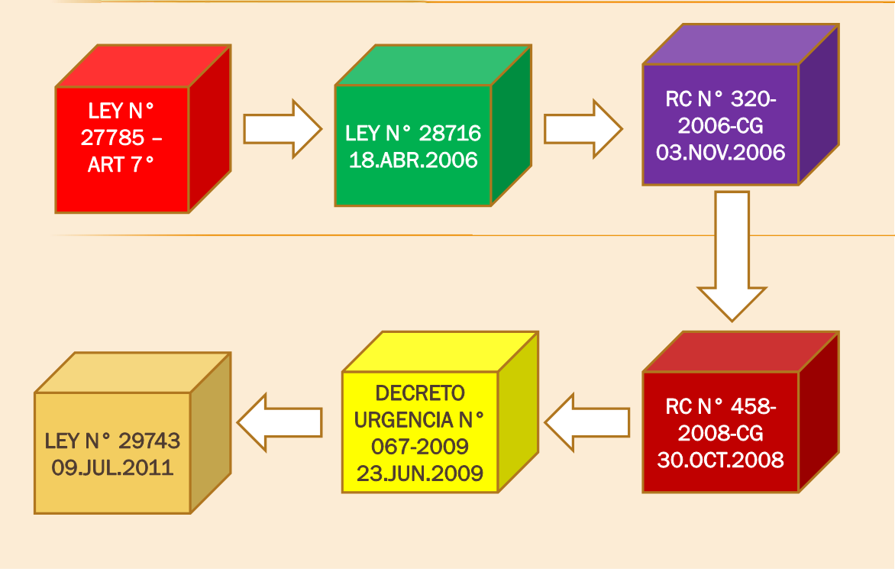
NORMATIVA DE CONTROL INTERNO EN EL PERÚ

Slide 5
NORMAS DE CONTROL INTERNO
LEY N° 27785 – LEY ORGÁNICA DEL SISTEMA NACIONAL DE CONTROL Y DE LA CONTRALORÍA GENERAL DE LA REPÚBLICA
ART 7° El control interno comprende las acciones de cautela previa, simultanea y de verificación posterior que realiza la entidad sujeta a control con la finalidad que la gestión de sus recursos, bienes y operaciones se efectúe correcta y eficientemente. Su ejercicio es previo, simultaneo y posterior.
(…) Es responsabilidad del Titular de la entidad fomentar y supervisar el funcionamiento de confiabilidad del control interno para la evaluación de la gestión y el efectivo ejercicio de rendición de cuentas, propendiendo a que éste contribuya con el logro de la misión y objetivos de la entidad a su cargo.

Slide 6
NORMAS DE CONTROL INTERNO
LEY N°28716 – LEY DE CONTROL INTERNO DE LAS ENTIDADES DEL ESTADO .
ART 1°-OBJETODE LA LEY
Tiene por objeto establecer las normas que regulan la elaboración, aprobación, implantación, funcionamiento, perfeccionamiento y evaluación del control interno, en las entidades del Estado, con el propósito de cautelar y fortalecer los sistemas administrativos y operativos, con acciones y actividades de control previo, simultaneo y posterior con los actos y practicas indebidas o de corrupción (…).
ART 4°- OBLIGACIONES DEL TITULAR Y FUNCIONARIOS
Son obligaciones del Titular y de funcionarios de la entidad, relativas a la implantación y funcionamiento del control interno entre otras :
Velar por el adecuado cumplimiento de las funciones y actividades de la entidad … organizar , mantener y perfeccionar el sistema y las medidas de control interno, verificando la efectividad y oportunidad de la aplicación (…).

Slide 7
NORMAS DE CONTROL INTERNO
RESOLUCIÓN DE CONTRALORIA N° 320-2006-CG – APRUEBA NORMAS DE CONTROL INTERNO.
ART 1° Aprueba las Normas de Control Interno (...)
ART 2° …)Dejar sin efecto la Resolución de Contraloría General N° 072-98-CG que aprobó las Normas Técnicas de Control para el Sector Público, sus modificatorias y demás normas que se opongan a lo dispuesto en la presente Resolución.

Slide 8
NORMAS DE CONTROL INTERNO
RESOLUCIÓN DE CONTRALORIA N°458-2008-CG – APRUEBA LA GUÍA PARA LA IMPLEMENTACIÓN DEL SISTEMA DE CONTROL INTERNO DE LAS ENTIDADES DEL ESTADO.
Se aprueba la Guía para la Implementación del Sistema de Control Interno de las Entidades del Estado, como documento orientador para la Gestión Pública y el Control Gubernamental, sin perjuicio de la legislación que emitan los distintos niveles de gobierno, así como las normas que dicten los órganos rectores de los sistemas administrativos.
Establece un plazo máximo de 24 meses para la implementación del Sistema de Control Interno.
La Guía contempla tres aspectos básicos : 1) Planificación, 2) Ejecución y 3) Evaluación del Proceso de Implementación

Slide 9
NORMAS DE CONTROL INTERNO
DECRETO DE URGENCIA N°067-2009 – MODIFICA EL ART 10° DE LA LEY N°28716
(…) Que, las entidades de la administración pública cuentan con Manuales de Organización y Funciones (MOF) donde se establecen las funciones especificas que deben desarrollar cada uno de los empleados públicos, que en muchos casos por naturaleza de las funciones que realizan no cuenten con el personal idóneo para que desarrollen las funciones como miembro de un Comité de Control, lo que ha ocasionado que, un gran número de entidades, inicien la contratación de asesorías de Sociedades de Auditoria o Consultorías de Primer Nivel; sin embargo, muchas de las entidades públicas carecen de disponibilidad presupuestaria y financiera suficiente para atender el gasto que generaría la aplicación inmediata de la Ley N° 28716.

Slide 10
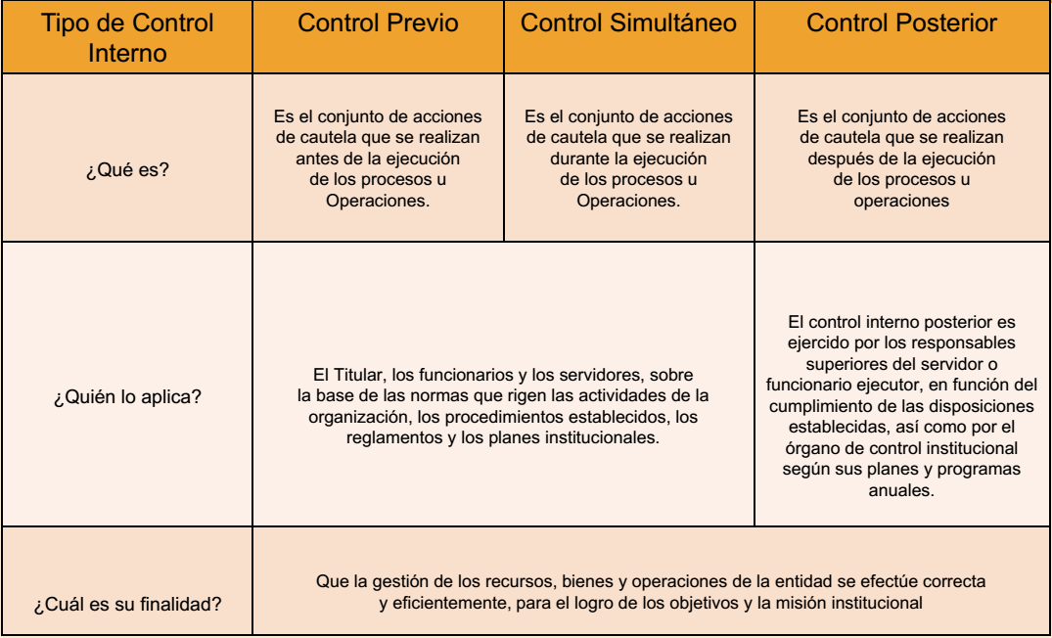
¿CUÁNTOS TIPOS DE CONTROL INTERNO EXISTEN?

Slide 11
SISTEMA DE CONTROL INTERNO ¿CUÁL ES EL BENEFICIO DE CONTAR CON UN SISTEMA DE CONTROL INTERNO?
Seguridad razonable de:
Lograr los objetivos y metas establecidos.
Lograr mayor eficiencia, eficacia, transparencia y economía en las operaciones.
Lograr mayor calidad de los servicios públicos que presta. Los servicios prestados estén libres de deficiencias y contribuyan a generar satisfacción en los usuarios.
Asegurar el cumplimiento del marco normativo (leyes, reglamentos, normas, reglas internas y contratos).
Promover el desarrollo organizacional de la Municipalidad Provincial de Morropón – Chulucanas.

Slide 12
SISTEMA DE CONTROL INTERNO ¿CUÁL ES EL BENEFICIO DE CONTAR CON UN SISTEMA DE CONTROL INTERNO?
Ningún proceso o práctica gerencial que se aplique en las entidades públicas esta completo sin la incorporación del control interno, los beneficios que este trae consigo son diversos:
Impulsa la evaluación de desempeño (de la entidad, grupal, individual).
Genera una corriente para documentar, controlar, evaluar y mejorar los procesos.
Incentiva los principios de modernización (simplificación de procesos; eliminación de mermas, trabas burocráticas y duplicidad de actividades).
Impulsa el respeto por la transparencia en el desarrollo de las operaciones de la entidad.

Slide 13
SISTEMA DE CONTROL INTERNO

Slide 14
SISTEMA DE CONTROL INTERNO ¿CÓMO IMPLEMENTAR EL SISTEMA DE CONTROL INTERNO?
Se deben cumplir las tres fases siguientes:
PLANIFICACIÓN
EJECUCIÓN
EVALUACIÓN DEL PROCESO DE IMPLEMENTACIÓN

Slide 15
SISTEMA DE CONTROL INTERNO ¿CÓMO IMPLEMENTAR EL SISTEMA DE CONTROL INTERNO?
1. PLANIFICACIÓN
1.1 COMPROMISO DE LA ALTA DIRECCIÓN
Acta de compromiso
¿ Quién o quiénes la suscriben?
¿ Qué significa el compromiso de la Alta Dirección?
¿ Qué acción debe efectuar la Administración luego del compromiso
asumido?
Constitución del Comité
¿ Porqué es necesario?
¿ Quiénes nombran al Comité?
¿ Quiénes lo integran
¿ Los que integran el Comité, deberán contar con algunas competencias
especiales?
¿ Personal del OCI formará parte de dicho equipo?

Slide 16
SISTEMA DE CONTROL INTERNO ¿CÓMO IMPLEMENTAR EL SISTEMA DE CONTROL INTERNO?
Constitución del Comité considerará lo siguiente:
a. Contará con miembros titulares y suplentes. Dependerá directamente del Titular de la Municipalidad.
b. Se reunirá las veces necesarias siendo recomendable que por cada reunión se elabore un acta que contenga los compromisos contraídos.
c. Propondrá al Titular, la capacitación al personal de la municipalidad sobre el marco conceptual y normativo del control interno, facilitando el desarrollo de todas las acciones necesarias para la implementación.
d. Realizará con el apoyo de todos los funcionarios encargados y responsables de cada una de las unidades orgánicas (Gerencias, Subgerencias, oficinas, unidad, etc.), el diagnóstico del sistema de control interno de la municipalidad.
e. Coordinará las acciones para el proceso de implementación, así como informará sobre el seguimiento de los avances.
f. La participación del Jefe de OCI o su representante se da en calidad de Veedor en las sesiones, procesos o actos que realice el Comité

Slide 17
SISTEMA DE CONTROL INTERNO ¿CÓMO IMPLEMENTAR EL SISTEMA DE CONTROL INTERNO?
1.PLANIFICACIÓN
1.2 DIAGNÓSTICO
Es un medio de análisis para determinar el estado situacional actual del Sistema de Control Interno, con respecto a lo establecido por las Normas de Control Interno. La información obtenida constituye el insumo principal para la implementación del Control Interno
a. Programa de trabajo.
b. Recopilación de información a través de la indagación, encuestas, etc. (obtención de la documentación que sustente los Macro Procesos y Micro Procesos). Resultados de los cuestionarios cursados a las unidades orgánicas, relacionados a los cinco componentes de la estructura de control interno

Slide 18
SISTEMA DE CONTROL INTERNO ¿CÓMO IMPLEMENTAR EL SISTEMA DE CONTROL INTERNO?
1. PLANIFICACIÓN
1.2 DIAGNÓSTICO
a. Análisis de información (uso de flujogramas) y Análisis normativo.
b. Identificación de debilidades y fortalezas (análisis FODA del SCI).
Contribuye a la obtención del diagnóstico del SCI de la Entidad.
-La clasificación de los riesgos.
-La realización de la matriz de riegos o mapeo de riesgos.
c. Informe de diagnóstico (Resultado).
1.3 PLAN DE TRABAJO
Descripción de actividad
Responsables y cronograma de ejecución
Desarrollo del Plan de Trabajo para la implementación del Control Interno

Slide 19
CONTROL INTERNO
¿QUIENES SE ENCARGAN DEL CONTROL INTERNO EN LOS GOBIERNOS LOCALES?
Tal como señala el concepto de Control Interno, las funciones del mismo son principalmente responsabilidad del Alcalde, de los funcionarios y de los servidores de la municipalidad. Aunque con distinto énfasis y de acuerdo a las funciones de cada uno, la aplicación del control interno requiere de parte de todos ellos, un compromiso, una planificación sistemática y la verificación del cumplimiento de las tareas asignadas.
A nivel de roles, podríamos mencionar las siguientes funciones:
Rol del Alcalde:
a. Dictar políticas y pautas para la implementación sistemática del Control Interno.
b. Aprobar el plan de implementación.
c. Dar seguimiento general a la aplicación de las normas a nivel de gerencias.
d. Disponer la implementación de correctivos y medidas.
e. Aprobar medidas de fortalecimiento institucional.
f. Respaldar y promover una cultura orientada al buen desempeño institucional, a la rendición de cuentas y a las practicas de control.

Slide 20
CONTROL INTERNO
¿QUIENES SE ENCARGAN DEL CONTROL INTERNO EN LOS GOBIERNOS LOCALES?
Rol de los funcionarios
Identificar y valorar los riesgos que afectan el cumplimiento de la misión y el logro de los objetivos institucionales.
Realizar acciones preventivas para reducir o eliminar riesgos potenciales.
Proponer y ejecutar acciones sistemáticas de mejora de los procesos en base a las acciones de control interno preventivo.
Aplicar las políticas de control interno, así como desarrollar las acciones que le competen en el marco del plan de implementación.
Monitorear la implementación del control interno en sus respectivas gerencias.
Motivar e integrar al personal en torno a la práctica cotidiana del control interno haciéndoles ver su importancia para el desempeño institucional.
Estar informado sobre las políticas y pautas de control interno y comunicar sobre las mismas para su aplicación.
Sistematizar y preservar la información generada como consecuencia de la implementación del control Interno.

Slide 21
CONTROL INTERNO
¿QUIENES SE ENCARGAN DEL CONTROL INTERNO EN LOS GOBIERNOS LOCALES?
Rol de los servidores
Identificar riesgos que puedan afectar el cumplimiento de la misión y el logro de los objetivos específicos encargados.
Proponer iniciativas de solución a los problemas identificados.
Implementar las recomendaciones relativas al control interno preventivo de acuerdo a la función que cumple en la entidad.
Cumplir las tareas de control encomendadas en los plazos y con la calidad solicitada.
Sistematizar la información producida en torno a la implementación del control
interno.
Rol del Concejo Municipal
Fiscalización de las actividades en las municipalidades conforme a sus atribuciones legales.
Fiscalizar la gestión de los funcionarios de la municipalidad.
Aprobar el régimen de organización interior y funcionamiento del gobierno local.
Solicitar la realización de exámenes especiales, auditorías económicas y otros actos de control.

Slide 22
OBJETIVOS DE LA IMPLANTACIÓN DEL CONTROL INTERNO
a) Promover y optimizar la eficiencia, eficacia, transparencia y economía en las operaciones de la entidad, así como la calidad de los servicios públicos que presta;
b) Cuidar y resguardar los recursos y bienes del Estado contra cualquier forma de pérdida, deterioro, uso indebido y actos ilegales, así como, en general, contra todo hecho irregular o situación perjudicial que pudiera afectarlos;
c) Cumplir la normatividad aplicable a la entidad y sus operaciones;
d) Garantizar la confiabilidad y oportunidad de la información;
e) Fomentar e impulsar la práctica de valores institucionales;
f) Promover el cumplimiento de los funcionarios o servidores públicos de rendir cuenta por los fondos y bienes públicos a su cargo y/o por una misión u objetivo encargado y aceptado.

Slide 23
Art.7º de la Ley 27785, Ley Orgánica del Sistema Nacional de Control y de la Contraloría General de la República
Los funcionarios que están con la modernidad, cuando deciden la implantación de un Sistema de Gestión de Procesos, un Sistema de Gestión de Riesgos y un Sistema de Gestión de la Calidad, lo realizan por convicción propia, sin que exista una ley o norma que se los exija, lo realizan por propia iniciativa, debido a que sienten la necesidad de mejorar sus sistemas administrativos, sus procesos, sus actividades, sus operaciones.
Lo hacen para mejorar su productividad, administrar sus riesgos, para que sus actividades y/u operaciones sean eficientes y efectivas, que contribuyan al cumplimiento de metas y objetivos.

Slide 24
IMPLEMENTACION DEL SISTEMA DE CONTROL INTERNO EN LA MUNICIPALIDAD PROVINCIAL DE MORROPÓN - CHULUCANAS
La implementación del Sistema de Control Interno implica que las autoridades y el personal que labora en la Municipalidad Provincial de Morropón - Chulucanas, se comprometen con su misión y con el logro de sus objetivos institucionales, desarrollando esfuerzos para lograr un manejo eficiente de los recursos de que disponen.
En consecuencia, la implementación del Sistema de Control Interno en la Municipalidad Provincial de Morropón - Chulucanas, puede y debe implantarse por estrategia y decisión gerencial. Y debe ser considerada y valorada como un factor relevante y necesario para el buen desempeño institucional, así como para un buen y efectivo gobierno local.

Slide 25
IMPLEMENTACION DEL SISTEMA DE CONTROL INTERNO EN LA MUNICIPALIDAD PROVINCIAL DE MORROPÓN - CHULUCANAS
¡¡ IMPORTANTE !!
El sistema de control interno está a cargo de la entidad pública. Su implementación y funcionamiento es responsabilidad de sus autoridades, funcionarios y servidores.
La Contraloría y el OCI son responsables de la evaluación del sistema de control interno de las entidades del Estado. Sus resultados contribuyen a fortalecer la institución, a través de las recomendaciones que hace de conocimiento de la Administración para las acciones conducentes a superar las debilidades e ineficiencias encontradas.

Slide 26
¿QUÉ SE QUIERE LOGRAR CON LA IMPLEMENTACIÓN DEL CONTROL INTERNO?
Reducir los riesgos de corrupción.
Lograr los objetivos y metas establecidos.
Promover el desarrollo organizacional.
Lograr mayor eficiencia, eficacia y transparencia en las operaciones.
Asegurar el cumplimiento del marco normativo.
Proteger los recursos y bienes del Estado, y el adecuado uso de los mismos.
Contar con información confiable y oportuna.
Fomentar la práctica de valores.
Promover la rendición de cuentas de los funcionarios por la misión y objetivos encargados y el uso de los bienes y recursos asignados .

Slide 27
DIAGNÓSTICO DEL SISTEMA DEL CONTROL INTERNO
Es un medio de análisis para determinar el estado situacional actual del SCI, respecto a lo establecido en las NCI.
La información obtenida del DIAGNÓSTICO constituye el insumo principal para la implementación del SCI.
El Comité de Control Interno tendrá a su cargo la realización del Diagnóstico, mediante la recopilación, estudio y análisis del SCI existente en la entidad, lo que permitirá tomar conocimiento de su situación actual y de su grado de desarrollo.
El Diagnóstico se circunscribe en el proceso de gestión preventiva y estratégica. Se presenta como un medio de análisis para determinar los alcances sobre el estado situacional actual del SCI de la entidad.

Slide 36
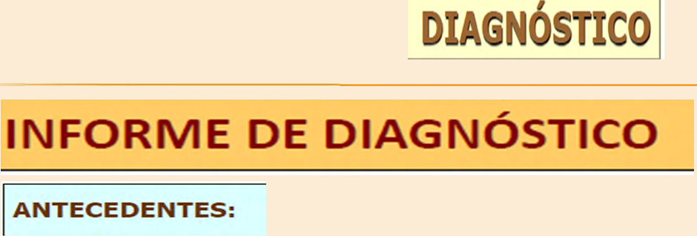
ALCANCE
Nuestra labor tendrá como alcance las Unidades Orgánicas de la Municipalidad Provincial de Morropón - Chulucanas. Asimismo, se consideraran los procesos detallados en el Manual de procedimientos (MAPRO) de la Entidad., los mismos que se evaluaran de manera selectiva.

Slide 38
GRACIAS

